Slide 1
Respuestas con intervención del solicitante
Estas solicitudes requieren que el solicitante intervenga y proporcione información antes de concluir el proceso de atención de la solicitud.

Slide 2
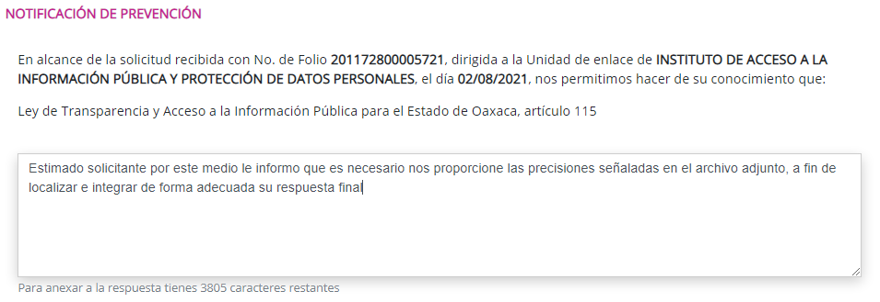
Notificación de prevención
5
Cuando la solicitud recibida no es clara o precisa, el sujeto obligado podrá requerir al solicitante proporcionar mayor información a fin de localizar la información solicitada. El sujeto obligado tiene sólo 5 días para realizar este proceso.

Slide 3
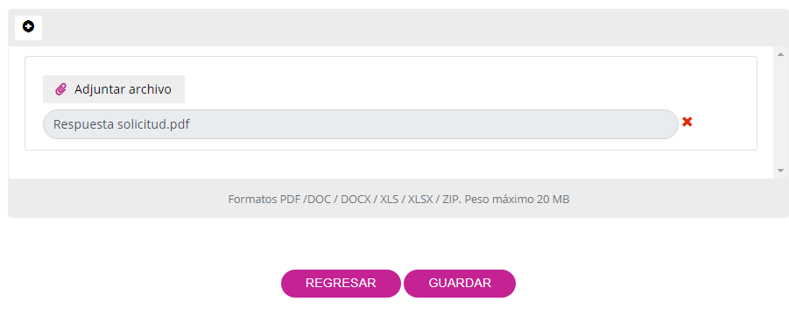
Notificación de prevención
5
La Unidad de Transparencia podrá cargar como adjunto a la respuesta uno o varios archivos en modalidad de carpeta comprimida .zip
Peso máximo permitido 20MB

Slide 4
Recibe respuesta de prevención
5
Cuando el solicitante responda la prevención notificada, la Unidad de Transparencia podrá determinar el tratamiento que le dará a la solicitud. Este proceso reinicia el conteo del plazo que tiene el sujeto obligado para dar respuesta final a la solicitud.
Para ver la respuesta del solicitante la Unidad de transparencia deberá ir al apartado de Respuesta solicitudes Unidad de Transparencia y hacer clic en el botón de la columna movimientos disponibles.

Slide 5
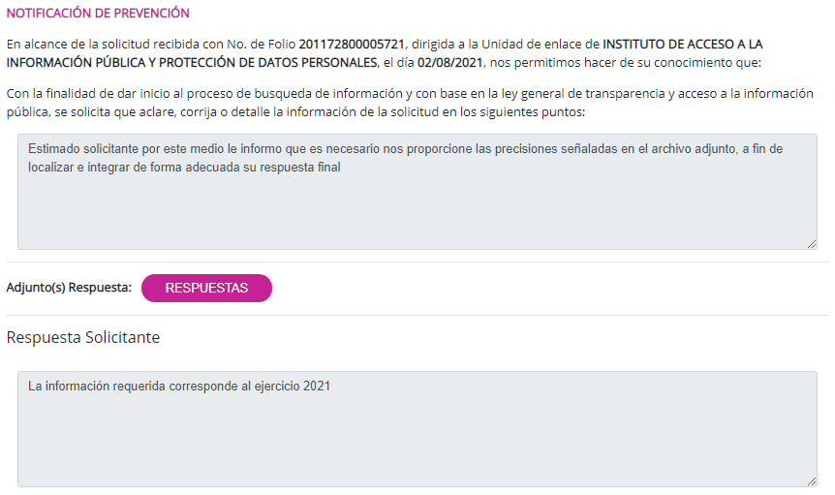
Recibe respuesta de prevención
5

Slide 6
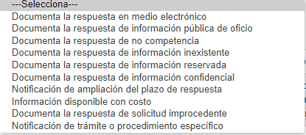
Atención de la solicitud determinando una nueva respuesta
5
La Unidad de transparencia deberá regresar al apartado de Respuesta solicitudes Unidad de Transparencia y seleccionar el folio de la solicitud que se quiere atender haciendo clic en el circulo en blanco que aparece en la segunda columna.
Enseguida podrá elegir un nuevo tipo de respuesta para el folio de solicitud que fue prevenido.

